Slide 1
«Коллаж»
ГОУ РК «С(К)ШИ №2» с. Усть-Кулом
Презентация составлена учителем
изобразительного искусства Вертеленко О.И.

Slide 2
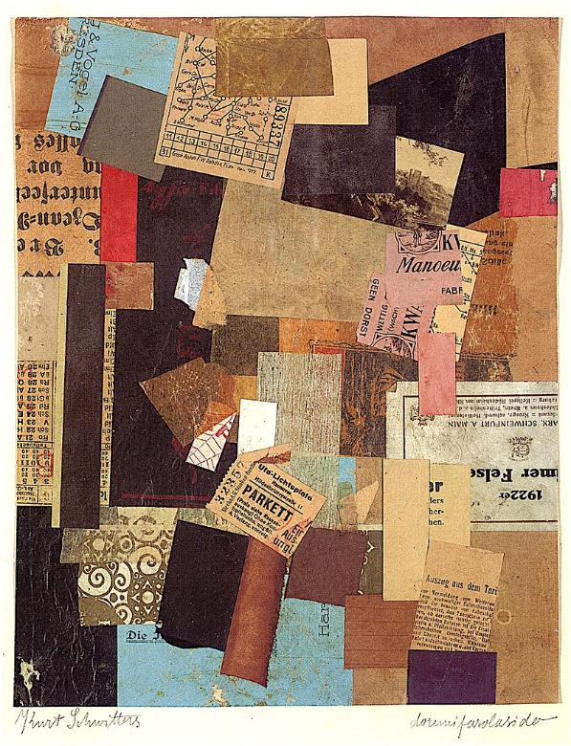
Коллаж (от фр. coller — приклеивание) —
приём в искусстве, предполагающий соединение в одном произведении подчёркнуто разнородных элементов (различных по происхождению, материалу, контрастных по стилю и т. п.). В изобразительном искусстве коллаж заключается в создании живописных или графических произведений путём наклеивания на какую-либо основу предметов и материалов, отличающихся от неё по цвету и фактуре.

Slide 3
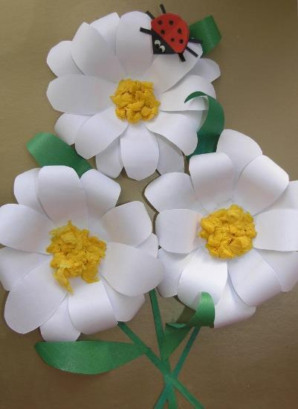
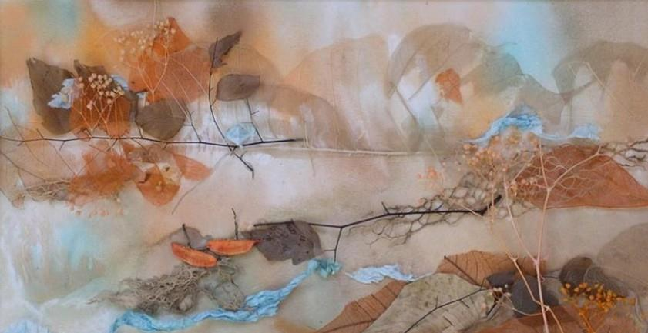
Коллаж очень близок по своей сути к аппликации, но имеет важное существенное отличие. При изготовлении аппликации ее автор использует однородные элементы (например, или листья, или ткань, или кожу), а при создании коллажа — одновременно несколько совершенно разных по фактуре и происхождению материалов.
аппликация
коллаж

Slide 4
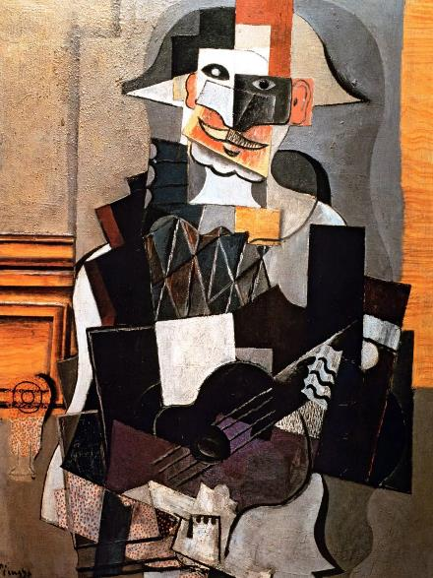
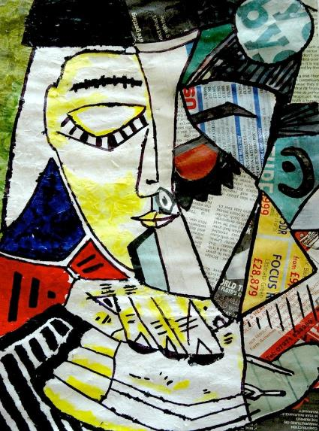
Развитие техники коллажа в XX веке связывают с именами
Жоржа Брака
Пабло Пикассо
Хуана Гриса

Slide 5
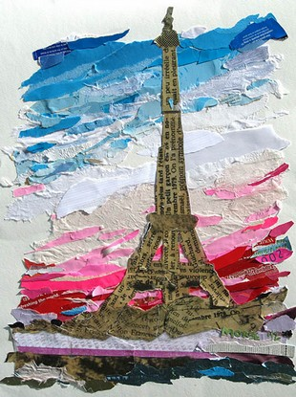
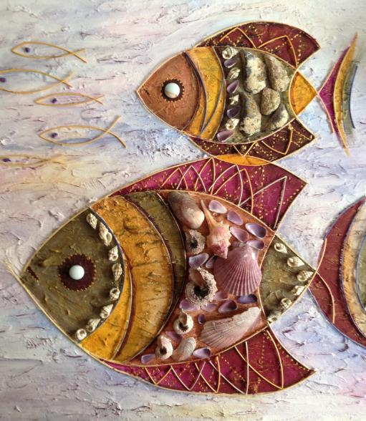
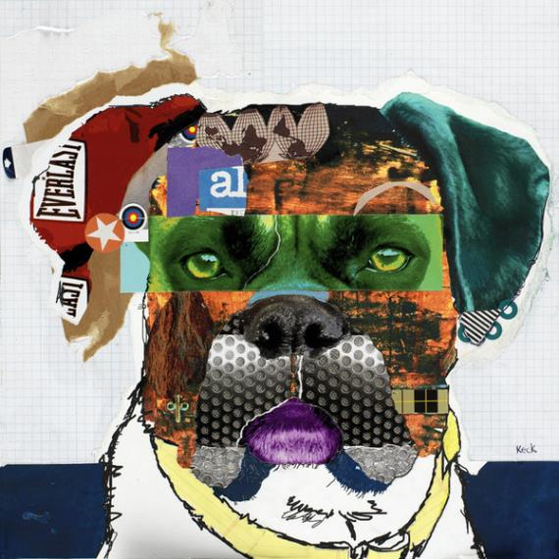
Техника коллажа применялась еще в Древнем Китае, но особую популярность и развитие получила в 20 веке. Используя приемы наложения и различных комбинаций, можно создать действительно достойный арт-объект.

Slide 6
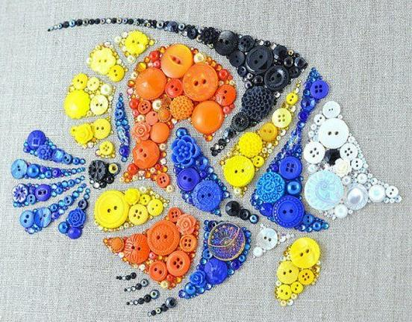
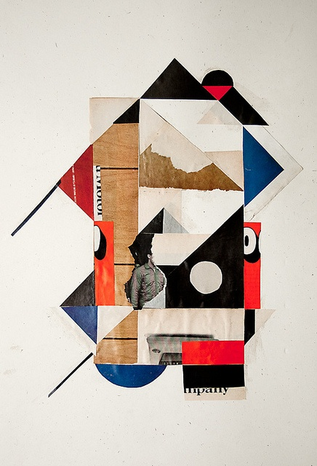
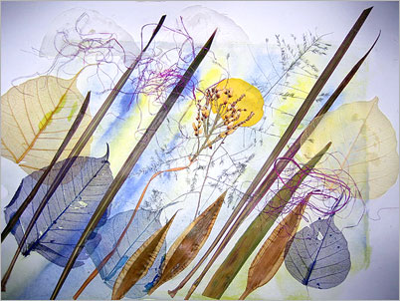
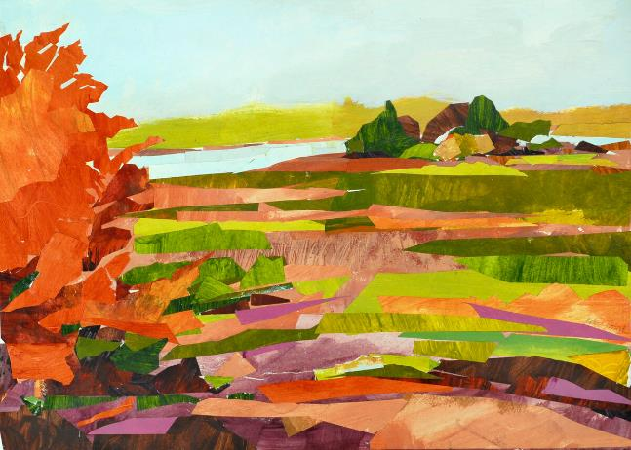
Четыре основных стиля коллажа: 1. Пейзажный 2. Вегетативный 3. Декоративный 4. Формо-линейный

Slide 7
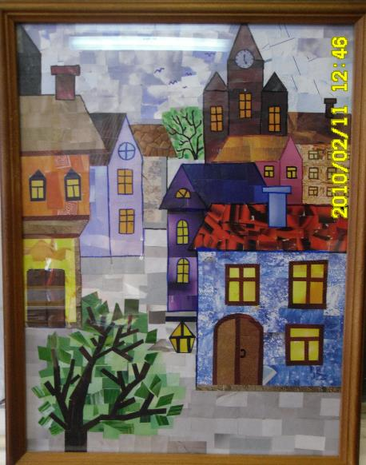
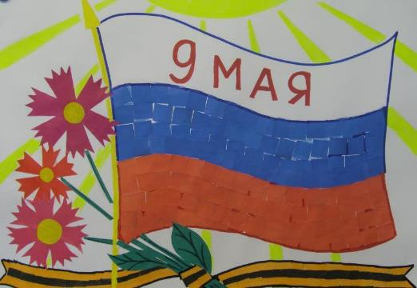
Разновидности коллажа Аппликация (application - накладывание, прикладывание) – это наклеивание специально подготовленных элементов, вырезанных из бумаги, или кожи, или ткани и других материалов на основу.

Slide 8
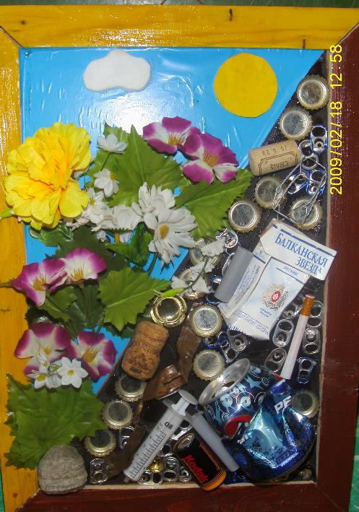
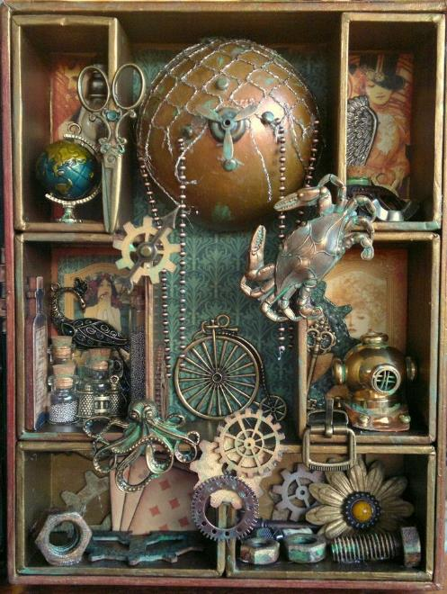
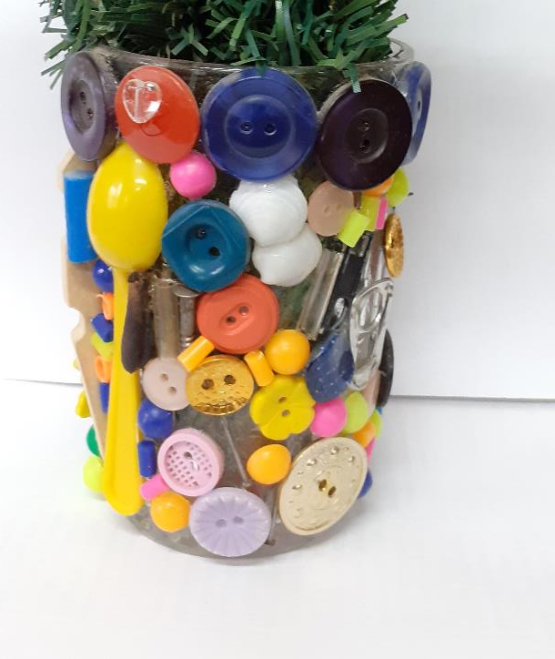
Ассамбляж (assemblage - соединение, объединение, скрепление) - техника создания композиций из элементов составляющих ассоциативный ряд, по одному или нескольким признакам.

Slide 9
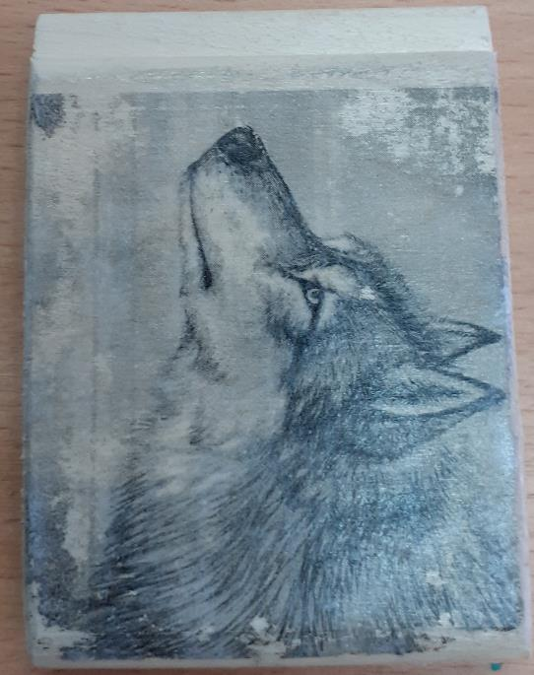
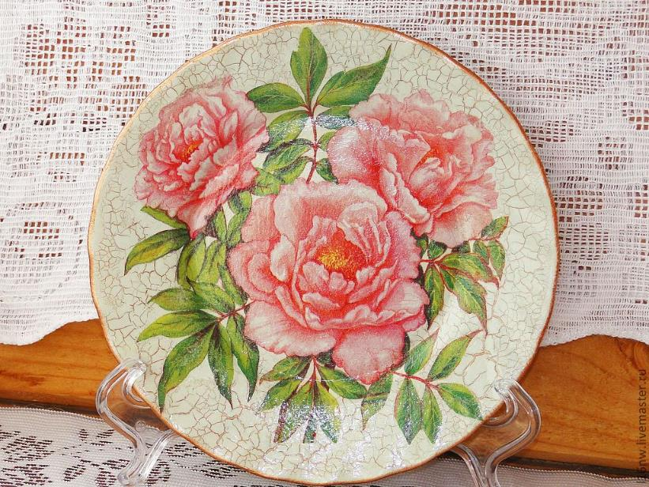
Декупаж - техника декорирования различных предметов, основанная на присоединении рисунка, картины или орнамента (обычно вырезанного) к предмету, и далее, покрытии полученной композиции лаком ради сохранности.

Slide 10
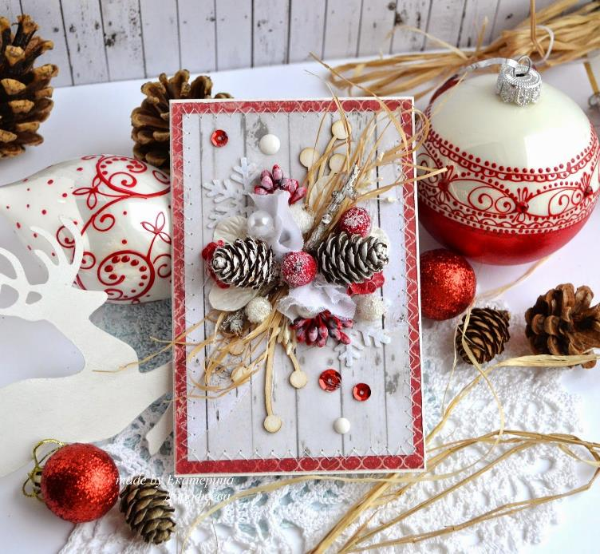
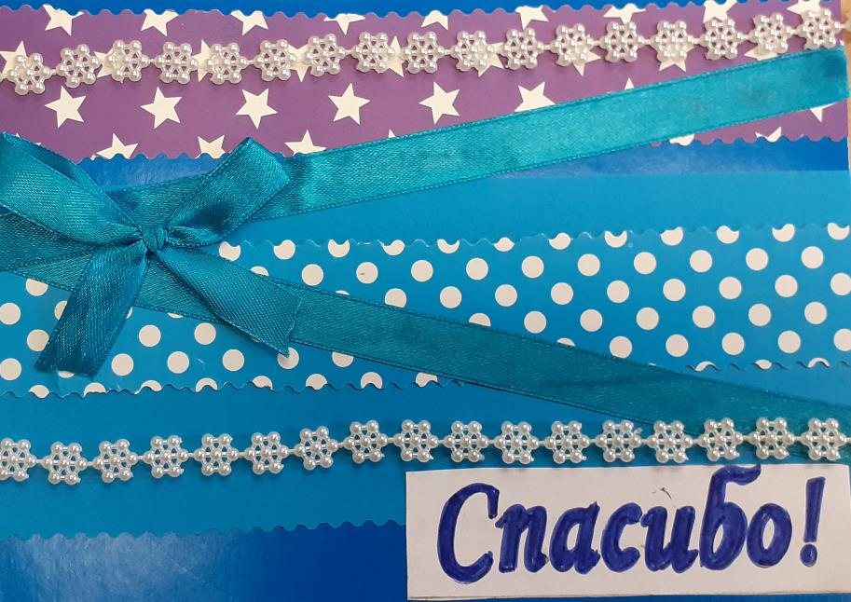
Скрапбукинг - вид рукодельного искусства, заключающийся в изготовлении и оформлении семейных или личных фотоальбомов, открыток.

Slide 11
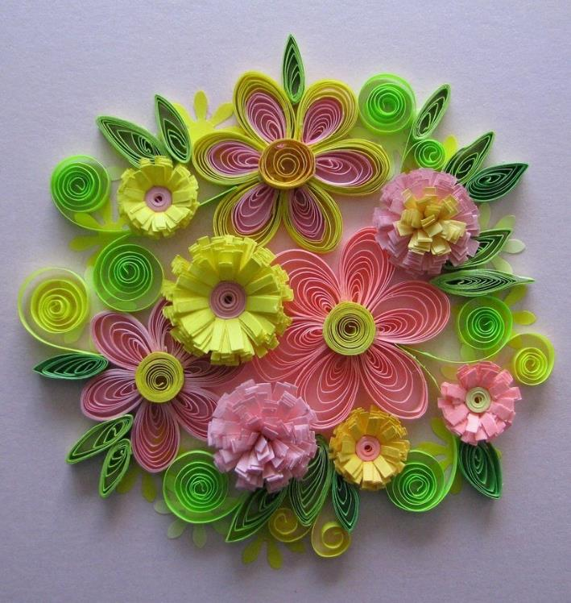
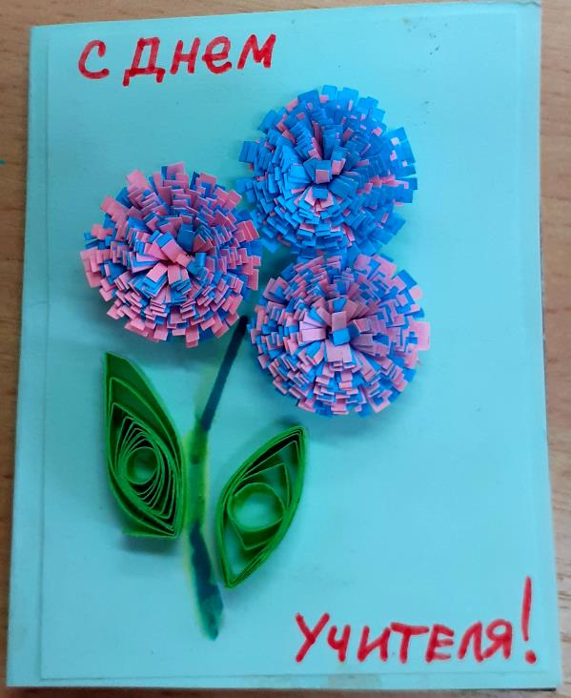
Квиллинг - искусство создания плоских или объемных композиций из длинных узких полосок бумаги, скрученных в спиральки.

Slide 12
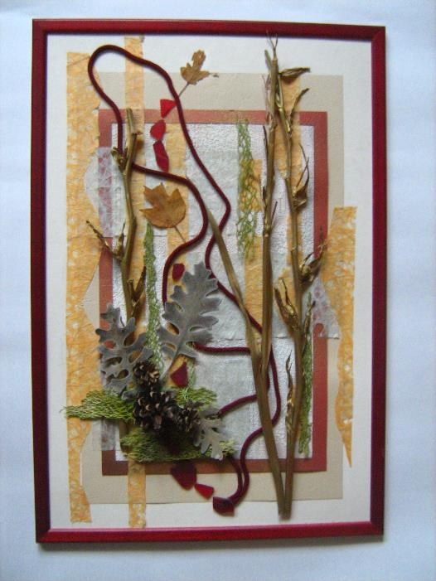
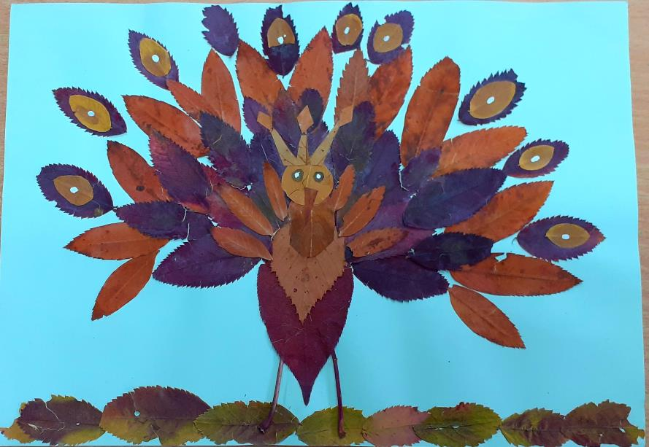
Флористический коллаж. В качестве материала здесь используются всевозможные природные материалы. Это могут быть засушенные цветы и травы, листья, веточки, злаки.

Slide 13
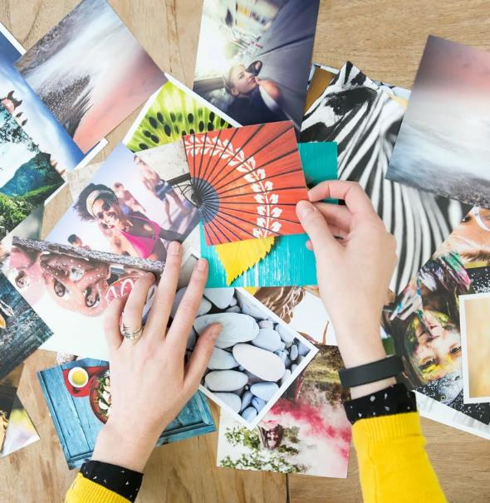
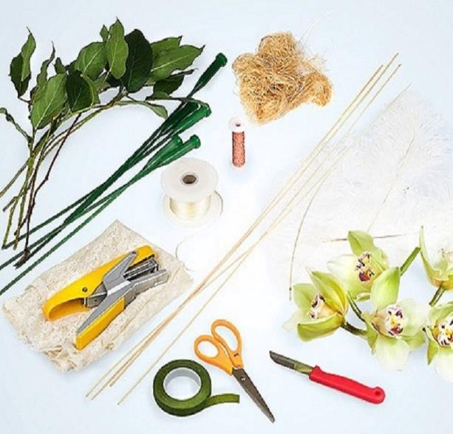
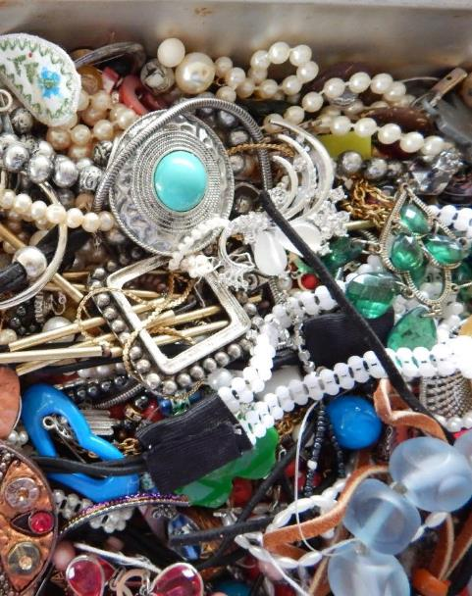
При создании коллажа применяются любые материалы, лишь бы они подходили для воплощения идеи и гармонично сочетались друг с другом.

Slide 14
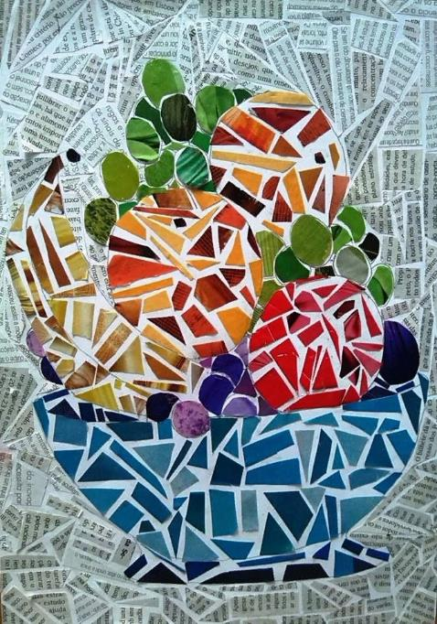
Для построения композиции коллажа необходимо:
1.Определить идею, задачу ( тема коллажа, настроение, впечатление, которое он должен оказывать на зрителя
2.Определить формат ( размеры, форма, высота , ширина )
3.Выбрать схему (выражает ли выбранная схема вашу мысль и настроение коллажа?)

Slide 15
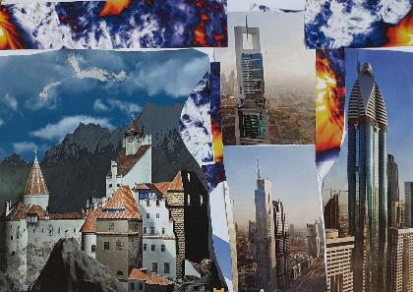
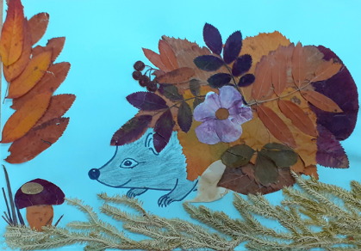
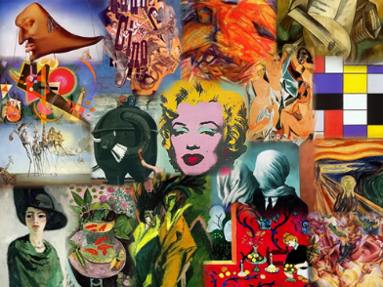
Коллаж как метод обучения реализовывает
важнейшие педагогические функции:
– развитие эстетического вкуса и художественного воображения;
– развитие конструкторского мышления;
– знакомство с понятием «технология» как поэтапного
выполнения задания;
– умение создавать красивые и эстетически грамотные композиции;
– развитие творческих способностей и коммуникативных навыков;
– развитие самосознания и самостоятельности;
– умение предвидеть конечный результат и оценивание результата труда.

Slide 16
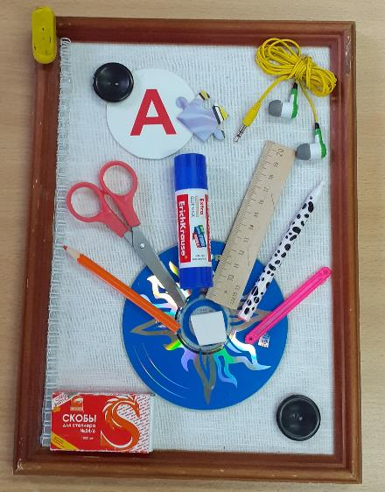
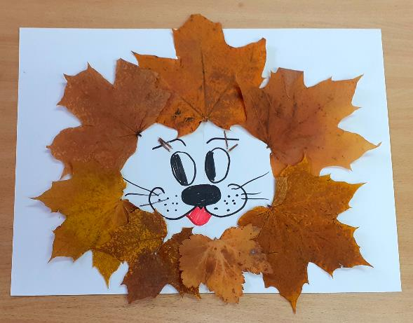
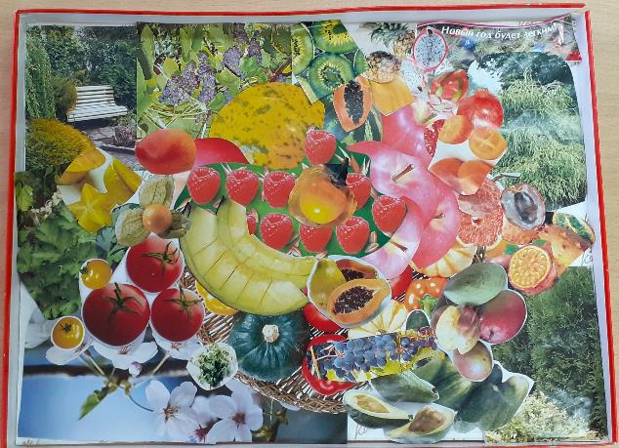
Художественно-творческая деятельность детей должна быть организована так, чтобы каждый ребёнок сам смог пройти “путь творца”.

Slide 17
СПАСИБО ЗА ВНИМАНИЕ!

